Slide 1

Radar pulsado - distancia y velocidad
Cátedra de comunicaciones digitales
Grupo 3

Slide 2
Radar de distancia

Slide 3
¿Que es un radar pulsado?
Se trata de un dispositivo de teledetección cuyo funcionamiento está basado en la emisión continua de pulsos a un medio para que luego este pase a un modo escucha que detectará los ecos producidos por el rebote de la señal de los objetos en el medio.
La distancia al objetivo se determina por el tiempo de ida y vuelta de la señal así como la velocidad se determina comparando el espectro Doppler entre la señal transmitida y el rebote obtenido.

Slide 4

¿Cómo simular el radar?
Para poder realizar la simulación se crea un tren de pulsos muy cortos de duración t y un periodo de escucha mayor entre 2 pulsos consecutivos, de esta manera la distancia al objetivo se determina mediante el tiempo de ida y vuelta de la señal.
Donde R representa el rango del radar, c es la velocidad de propagación de la onda, que al ser electromagnética, corresponde a la velocidad de la luz
También fué necesario definir dos conceptos fundamentales para poder simular las ondas que utilizamos para trabajar.

Slide 5
Pulse Repetition Frequency
En el contexto de los radares el PRF se refiere a la frecuencia con la que se emiten los pulsos del radar, este afecta directamente a la capacidad del radar de detectar los objetos en movimiento ya que si el PRF es muy bajo no podrá detectar objetivos que se muevan muy rápido, mientras que si es muy alto se puede dar cierta ambigüedad con las mediciones dificultando el poder determinar la distancia de un objetivo
En nuestro caso utilizamos un PRF de 1MHz

Slide 6
Pulse Repetition Interval
Se trata del tiempo que transcurre entre dos pulsos transmitidos, es decir entre el inicio de uno y el siguiente.
En nuestro caso es importante para poder determinar el tiempo que el radar debe esperar para recibir una señal de retorno después de haber emitido el pulso y así poder calcular esa diferencia de tiempo para determinar la distancia al objetivo
En nuestro caso utilizamos un PRI de 1ms

Slide 7

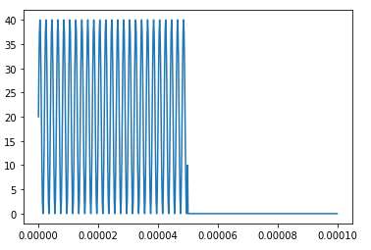
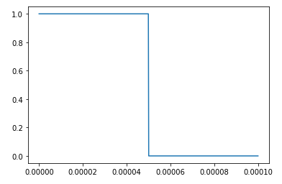
Preparación de la señal a transmitir
Para crear la señal que representa la onda se utiliza un tren de pulsos modulado con una señal senoidal y se le suma su complejo. Para ello definimos la cantidad de samples por pulso en función de la frecuencia de sampling. Luego, se transmitirá de forma circular.

Slide 8
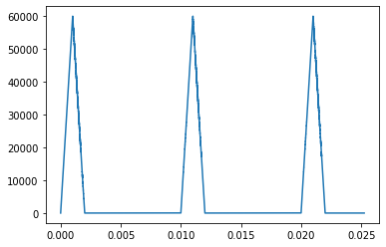
Filtro apareado (Matched Filter)
Una de las claves para conseguir una buena medición en un radar es poseer una buena relación señal ruido (SNR), por lo que un filtro apareado es una buena solución
Para esto se convoluciona el tren de pulsos recibido con el conjugado del pulso transmitido, dando como resultado una señal de forma triangular.

Slide 9
Enfoques de la investigación
Desplazamiento del tren de pulsos
Sincronización por delay de la transmisión
Comparación usando la señal transmitida
Comparación usando 3 SDR

Slide 10
Sincronización por delay de la transmisión (1er método)

Slide 11
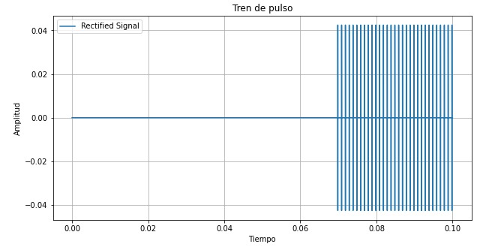
Delay por llenado de buffers
Luego de hacer pruebas advertimos que si comienzan en el mismo momento, el tiempo que tarda en comenzar la recepción es mucho menor que el que tarda en comenzar la transmisión
Se puede observar en la imagen, que pasa mucho tiempo entre que la sdr comenzó a recibir señales y que comenzó a transmitirla.
El modo loopback digital nos permite visualizar esto con mejor detalle ya que mientras no haya transmisión alguna vamos a recibir 0.
Se procedió a tomar 1000 muestras de este retraso.

Slide 12
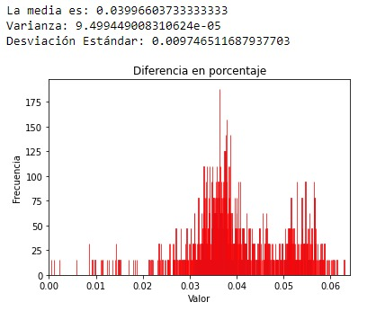
Problemática encontrada
Luego de medir 1000 veces la diferencia entre tx y rx, se llegó a una media de 0.039 [s], pero con una desviación estándar equivalente a casi 10 PRI
Además se debe considerar que la recepción tampoco comienza de forma instantánea cuando es ejecutado el método rx()

Slide 13
Solución propuesta
Dado que las dos cuestiones mencionadas no pueden ser resueltas mediante las herramientas proporcionadas, se ha optado por descartar este enfoque de ejecución y explorar una metodología para mitigar el retardo de búfer, con el objetivo de obtener cálculos más precisos de la distancia del radar.

Slide 14
Desplazamiento del tren de pulsos (2do método)

Slide 15
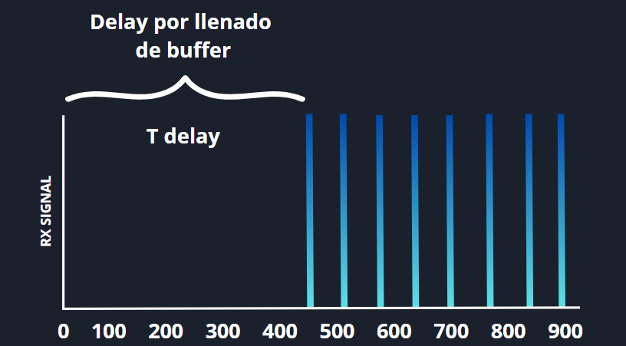
El desafío de la medición de tiempo
Como se vió en el enfoque anterior, una de las dificultades que se presenta es que, apenas se comienza a transferir, el buffer de la transmisión no envía la información hasta que no se llena, provocando que en una primera muestra se observe la figura de más abajo.
Sin embargo ese tiempo se puede calcular utilizando la función nonzero, el cual me devuelve la primera instancia de RX SIGNAL que no es igual a 0, de esta manera, esa cantidad de muestras puede ser calculada (T delay)

Slide 16
El desafío de la medición de tiempo
Ahora también recordemos que tenemos otra señal de referencia llamada “Zeros” la cual es nuestro caso ideal, sin embargo debido al delay de la transmisión ambas se encuentran desincronizadas.
Habiendo calculado el tiempo de delay con la muestra de RX SIGNAL, ahora sé cuántas muestras tengo que desplazar la señal Zeros para que se sincronice son RX SIGNAL

Slide 17
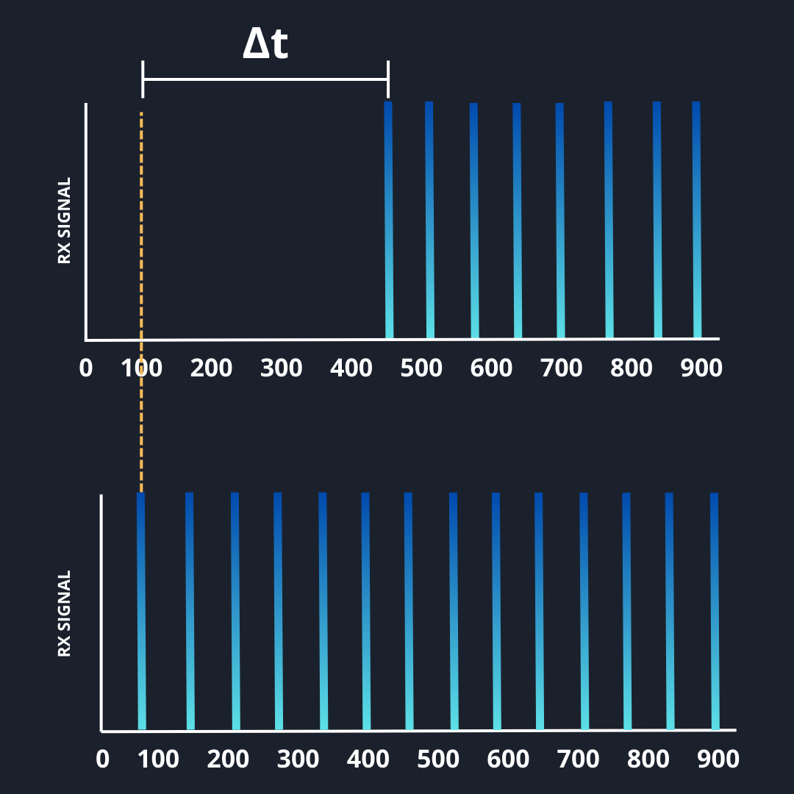
El desafío de la medición de tiempo
Cuándo se tomó la muestra del primer instante de RX SIGNAL se utilizó un time stamp para conocer el momento exacto de este.
Si se obtiene una segunda muestra de RX SIGNAL y consultamos nuevamente el time stamp podemos obtener una segunda muestra de tiempo
De la diferencia de ambos tiempos conocemos cuánto se desplazó la señal entre 2 muestras, de esta manera seremos capaces de siempre poder saber cuánto tenemos que desplazar Zeros

Slide 18
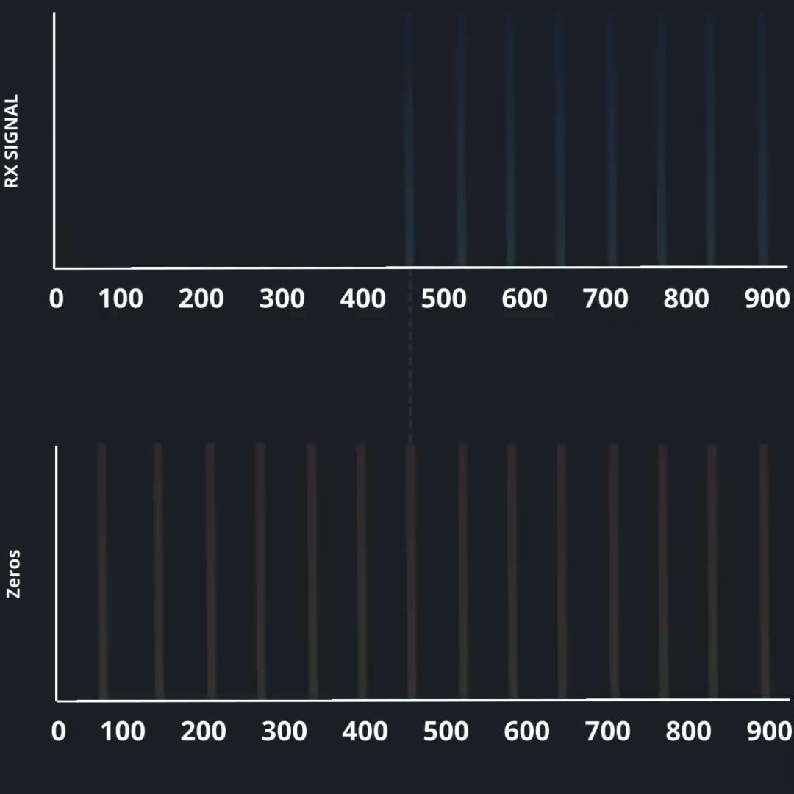
El desafío de la medición de tiempo
Al desactivar el loopback se genera un delay propio del retraso del pulso al rebotar con el objeto.
Como se calculó previamente el tiempo de desincronización de la señal RX SIGNAL con respecto a Zeros ahora podemos correrla para que se sincronicen
De esta manera la diferencia entre las dos señales corresponde solamente a la distancia que es el delay por el rebote del objetivo
Cabe aclarar, que zeros no se desplaza en tiempo real, si no que se toma el tiempo que pasó entre 2 muestras de Rx Signal y se lo desplaza ese tiempo. Se muestra en movimiento para ilustrar.

Slide 19
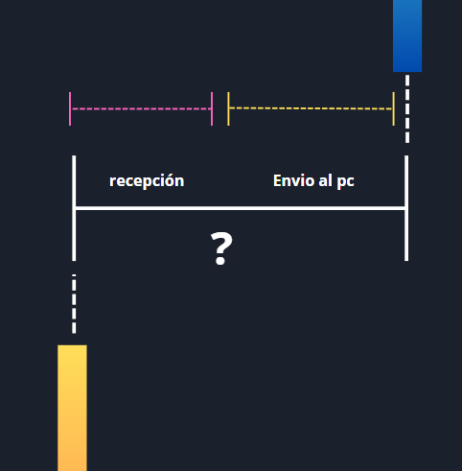
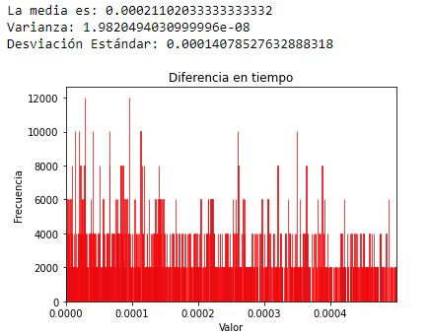
Problemática encontrada
Parte de esa diferencia de tiempo es de la recepción misma del rebote del objeto y la otra parte es por el delay de la comunicación con el usuario.
Debido a la poca precisión de los timestamps nos resulta imposible determinar qué porcentaje del tiempo pertenece a qué factor, por lo que esta forma de medir distancia está sujeta a bastante error.

Slide 20
Uso de la señal transmitida para comparar

Slide 21
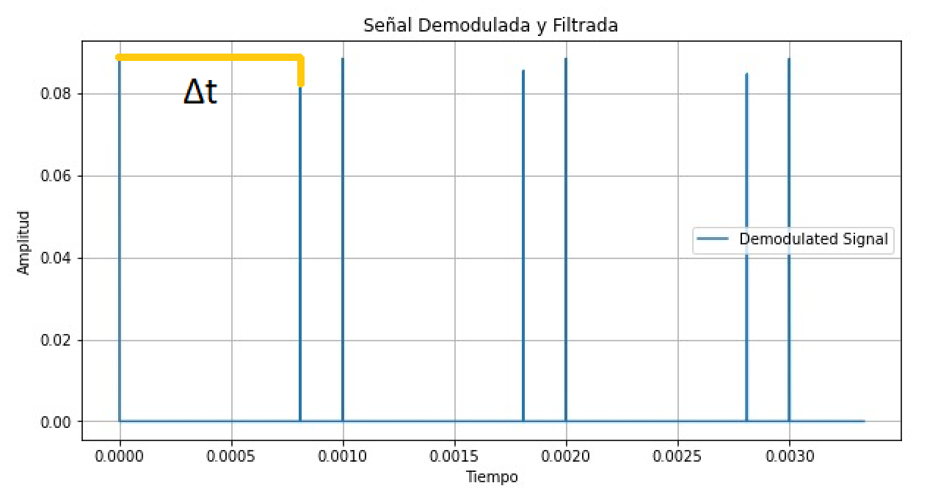
Señal transmitida en la recepción
Solución propuesta
Debido que las antenas de recepción y transmisión se encuentran muy cercanas físicamente hablando, y sin aislarlas, al transmitir la señal, desde la antena receptora se puede captar la señal transmitida. Podemos afirmar en nuestro contexto que la señal recibida por cercanía tiene delay 0.
Se localizan en el tren de pulsos recibidos los pulsos de la señal transmitida captada directamente por la antena y la transmitida que choca contra un posible objeto (más atenuada) y se calcula el delta de tiempo (Δt) entre los 2 pulsos.

Slide 22
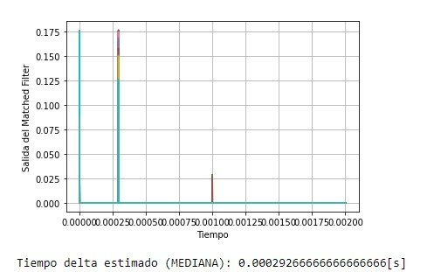
Testeo
Utilizamos una segunda SDR que transmite el tren de pulsos para recibirlo en nuestra propia SDR y compararlo el desfase en tiempo con la señal transmitida y leída.
Para testear se utilizan dos timestamps, uno para el comienzo de la transmisión de la primera SDR y otro para el de la segunda, con esto tenemos un delay simulado (Δtm) que es “aleatorio” ya que depende del llenado de buffers de transmisión de cada SDR pero que es conocido al observarlo con los timestamps, lo que nos permite compararlo con el delay medido por el radar (Δt)

Slide 23
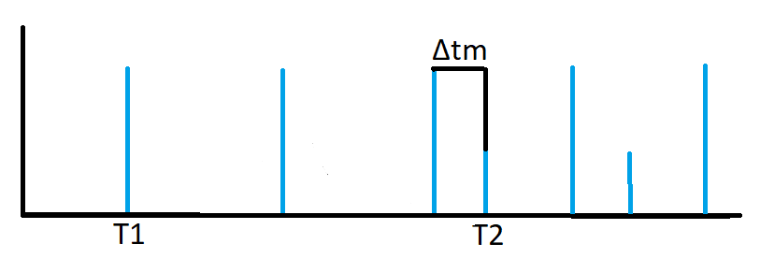
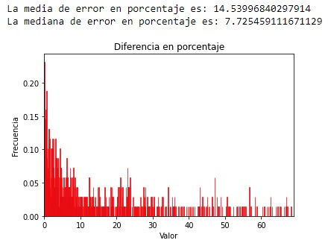
Testeo
Se puede observar en el esquema los dos timestamps que corresponden al comienzo de la transmisión de cada señal (T1 para la SDR que funciona como radar y T2 para la que funciona como simulación del objeto a medir). El Δtm que se observa en el gráfico, corresponde al retraso simulado agregado por la 2da sdr. Si los timestamps funcionaran siempre con exactitud este debería ser igual a Δt, sin embargo debido al funcionamiento inexacto de los timestamps la diferencia entre estos tiene una media de 14,53% y una mediana de 7,72%
1000 muestras de la diferencia entre Δtm y Δt
Cabe aclarar, que Δtm no se calcula utilizando el gráfico ni la señal recibida ya que se calcula con los timestamps. Se coloca en el gráfico solo con motivos ilustrativos
Para calcular el delta de tiempo simulado se realiza el siguiente cálculo:
Δtm = ((T₂-T₁)/PRI)%1
De esta forma, nos quedamos solo con los decimales en mS que corresponden al desfase entre ambas señales

Slide 24
Comparación usando 3 SDRs

Slide 25
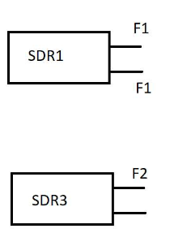
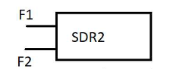
Uso de 3 SDRs
Problemática encontrada
La idea es usar 3 SDR, la primera es nuestra propia SDR que transmite el tren de pulsos y los modula en una determinada frecuencia portadora. Luego una segunda SDR recibe en el mismo canal de frecuencia de la primera SDR, le agrega un determinado delay correspondiente a la distancia y transmite en otra frecuencia portadora, que la tercera SDR recibe en ese mismo canal y trata de calcular el delta de tiempo.
Al igual que en anteriores implementaciones, el problema surge a la hora de estimar el delta de tiempo en la 3ra SDR, ya que hay que sincronizar las recepciones de la SDR1 y la SDR3, lo cual ya vimos que no es posible dentro del marco del trabajo

Slide 26
Radar de velocidad

Slide 27

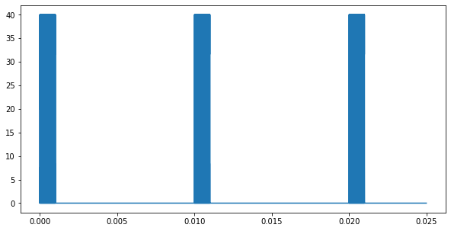
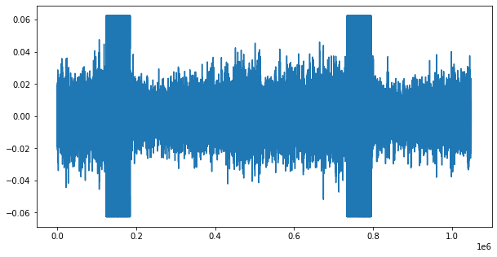
Base Teórica
Luego de haber investigado sobre el modelo de radar pulsado para medir distancia se decidió implementar un radar doppler utilizando pulsaciones en vez de una onda continua.
Este tipo de radares se basa en emitir trenes de pulsos a una frecuencia determinada y utilizar el efecto Doppler para determinar la velocidad transversal relativa de los objetos, aquellos que se acerquen al radar aumentaran la frecuencia del eco producido, mientras que aquellos que se alejan disminuyen la frecuencia.
transmitimos la misma señal y ahora intentamos medir el PRF de la señal recibida, ya que al rebotar en un objeto en movimiento este varía con respecto a la frecuencia de transmisión.

Slide 28
Cálculo de f’
Para el cálculo del nuevo PRF de la señal recibida se toma el tiempo entre pulso y pulso recibidos y se calcula la inversa de esta diferencia.
Luego utilizamos este resultado para el cálculo de la velocidad.
Tomamos la diferencia en tiempo entre los picos de la señal triangular a la salida del filtro apareado para esto.

Slide 29
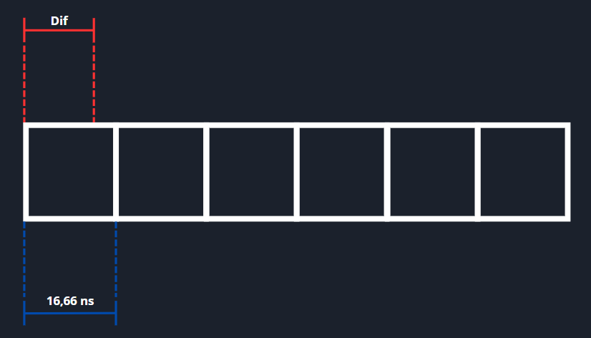
Limitación encontrada
El inconveniente fue la falta de precisión de las técnicas implementadas, ya que, debido a que la frecuencia de muestreo máxima permitida por la SDR es de 60 [MSps], tenemos una resolución de 16.66 [nS].
Esto no permite medir diferencias de velocidad menores a 500[m/s] (1800[Km/h]).
Como se ilustra, la diferencia de tiempo entre el pulso original y el pulso recibido es menor a un step para velocidades normales. Por esto, en conclusión, resulta imposible la implementación con dicha frecuencia de muestreo.

Slide 30


Para que se puedan medir las diferencias de velocidad (supongamos un objeto que se aleja) el PRI de la señal recibida (nPRI) debe ser mayor a (PRI + step) como mínimo, entonces
nPRI > step + PRI
Desarrollando la inecuación, llegamos a la siguiente:
Vs * PRI / c > step
Entonces para tener una resolución aceptable de 50 Km/h, o sea 13.88 m/s, necesitaríamos un step de 462.98 [ps] como máximo, para lo cual es necesario un Sampling Rate de 2.16 [GHz]

